Slide 1
Jeremiás, az új szövetség hírnöke
Jer 29,1-33,11
Isten akarja, hogy reménykedj segítségében, mert nem hagy cserben.
Közben tedd meg azt a keveset, amit tehetsz!

Slide 2
Mit teszel, amikor valami rossz ér?
Hogy szoktál bánkódni – sírsz, csapkodsz, panaszkodsz, feladod….?
Mi segített már ki a „gödörből”?
Mit tanácsolnál annak, akit egyre-másra kudarc ér, és már csak céltalanul él egyik napról a másikra?
A reménységről mi jut eszedbe?
Mit jelent: „A reménység Istene nem szégyenít meg?”

Slide 3
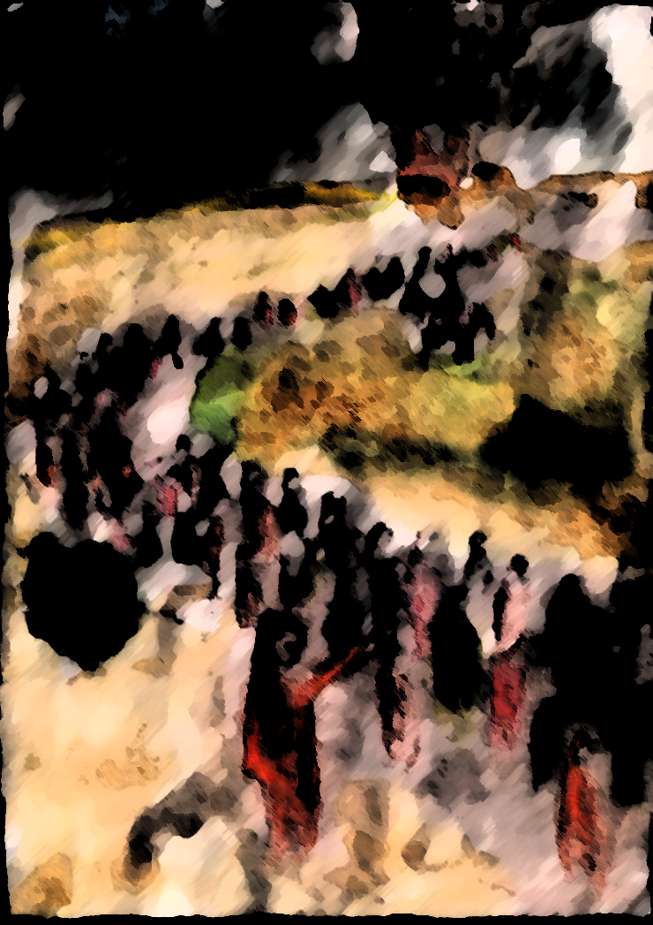
Jeremiás sír
A vezéreket felakasztották, a véneket sem becsülték.
Az ifjaknak kell a malomkövet forgatniuk, a gyermekek a fahordásban botladoznak.
Nincsenek már vének a kapuban, nem muzsikálnak az ifjak.
Odavan szívünk vidámsága, örömtánc helyett gyászolunk.
A csecsemő nyelve ínyéhez tapadt a szomjúság miatt, a gyermekek kenyeret kértek, de senki sem tört nekik.
Akik csemegéket szoktak enni, éhen pusztultak az utcákon, akiket bíborban neveltek, a szemétdombon turkáltak.
Könny patakzik szememből népem összeomlása miatt, megtört az erőm.
Miről beszélgethetnek?

Slide 4
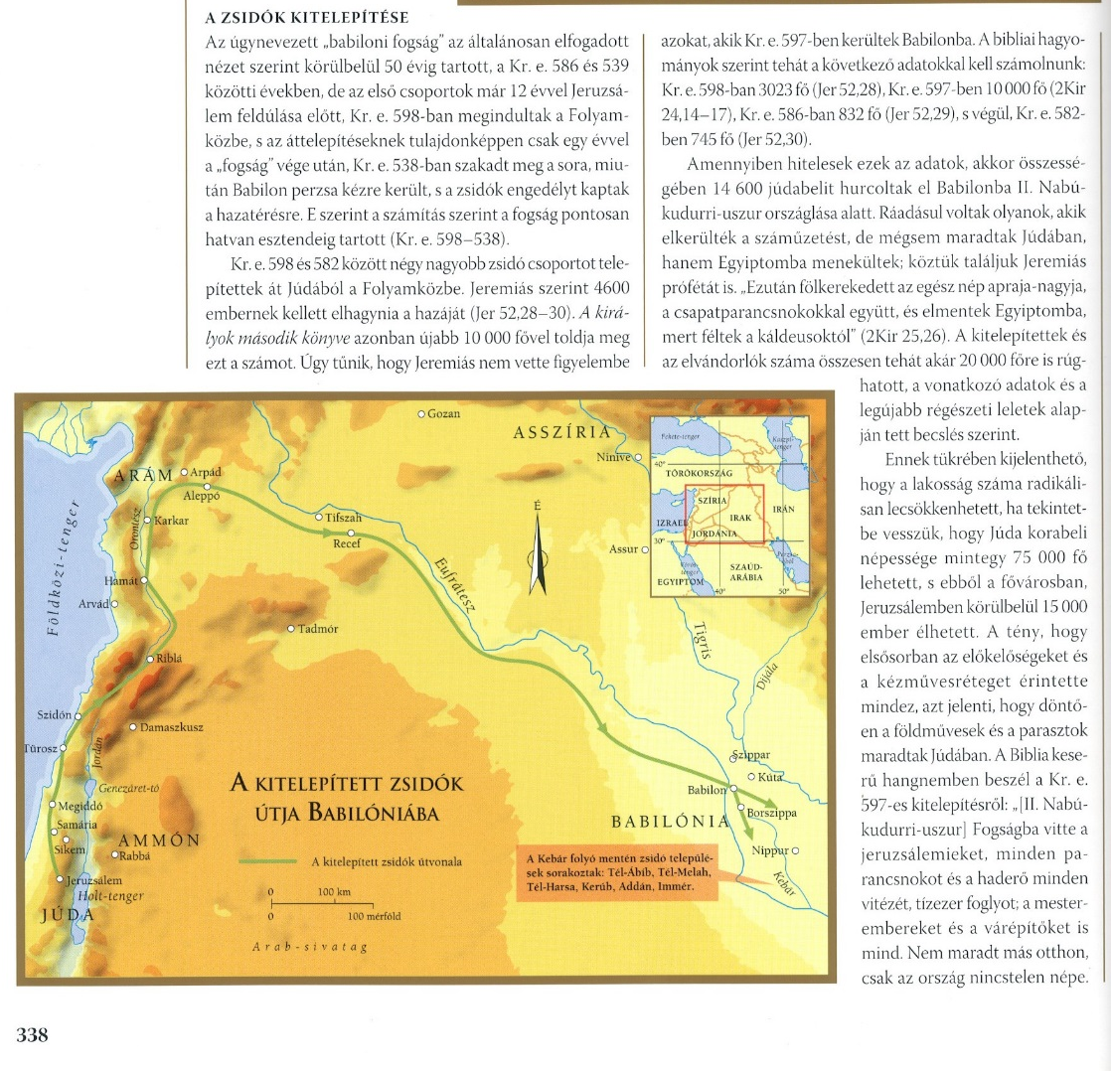
A babiloni fogság útvonala
Júda korabeli népessége: 75.000
Ebből Jeruzsálemben: 15.000
Fogságra vittek: 4.600
(valószínűleg ez csak a férfiak száma)
Sokan elmenekültek
Leginkább a földművesek maradtak
Számold ki a km-t a lépték segítségével!
Foto: Barry J. Beitzel: A Biblia világa. Térk.ford: Antóni Csaba. Kossuth Kiadó, 2007

Slide 5
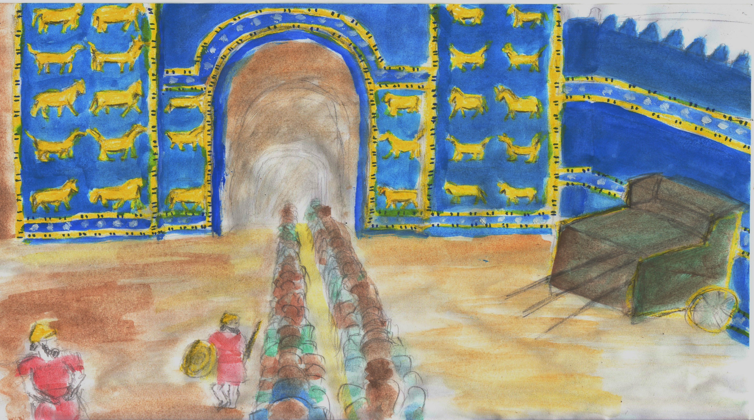
….és megérkeztek Babilóniába
Végleg?
Fogolyként
Távol a szülőföldtől, száműzöttként
Idegen nyelv, idegen kultúra, idegen szokások, idegen ételek

Slide 6
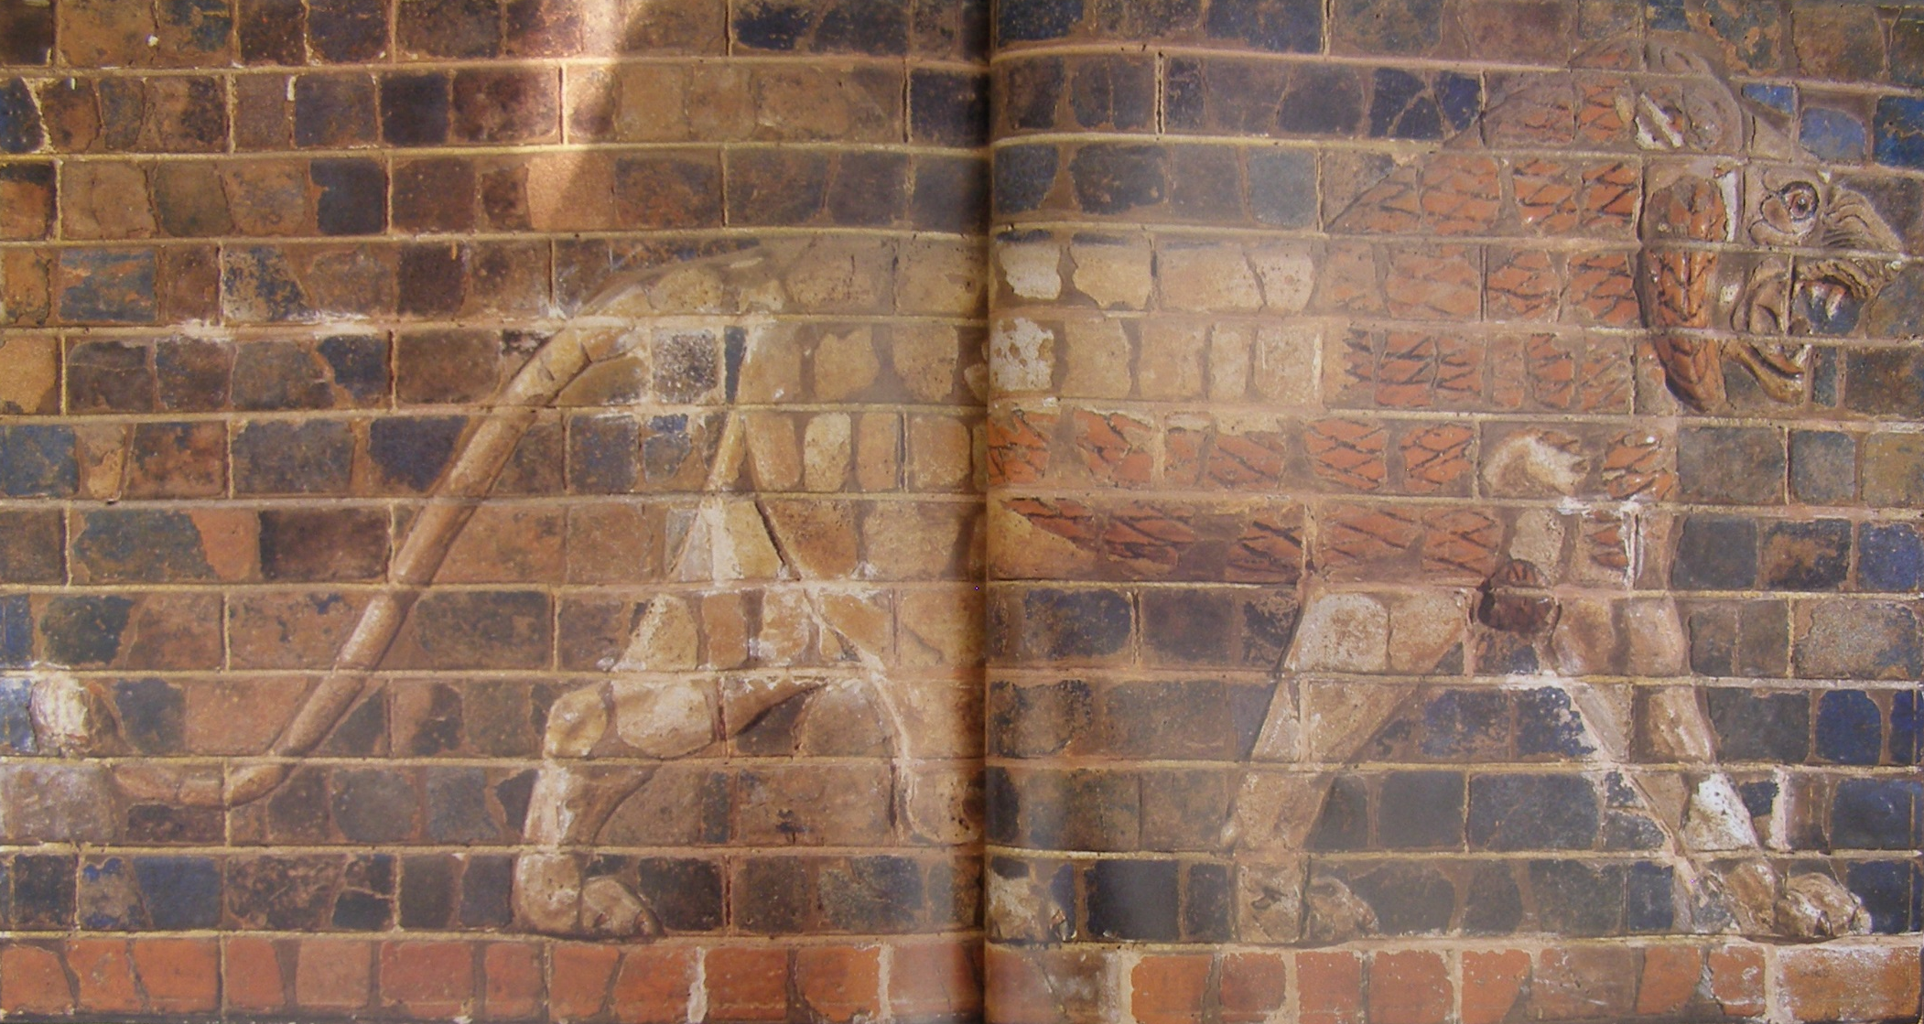
Babilóniában
A fővárostól nem messze szállították őket
Nem szórták szét a hazai lakosság között
Nem voltak szabadok, de megbilincselt rabok sem
Úgy kereshették kenyerüket, ahogy tudták
Összegyűlhettek, kereskedhettek
A hit válsága: csakugyan nem léteznek a babiloni istenek? – nem sokkal hatalmasabb istenek?!
Kísértés: az ősi hit megtagadása
Babilonból nézve Jeruzsálem és saját hazájuk szegényesnek tűnt
M.V. Seton Wiliams: Babylonien.H.Ebeling I.P. Luxembourg, 1981

Slide 7
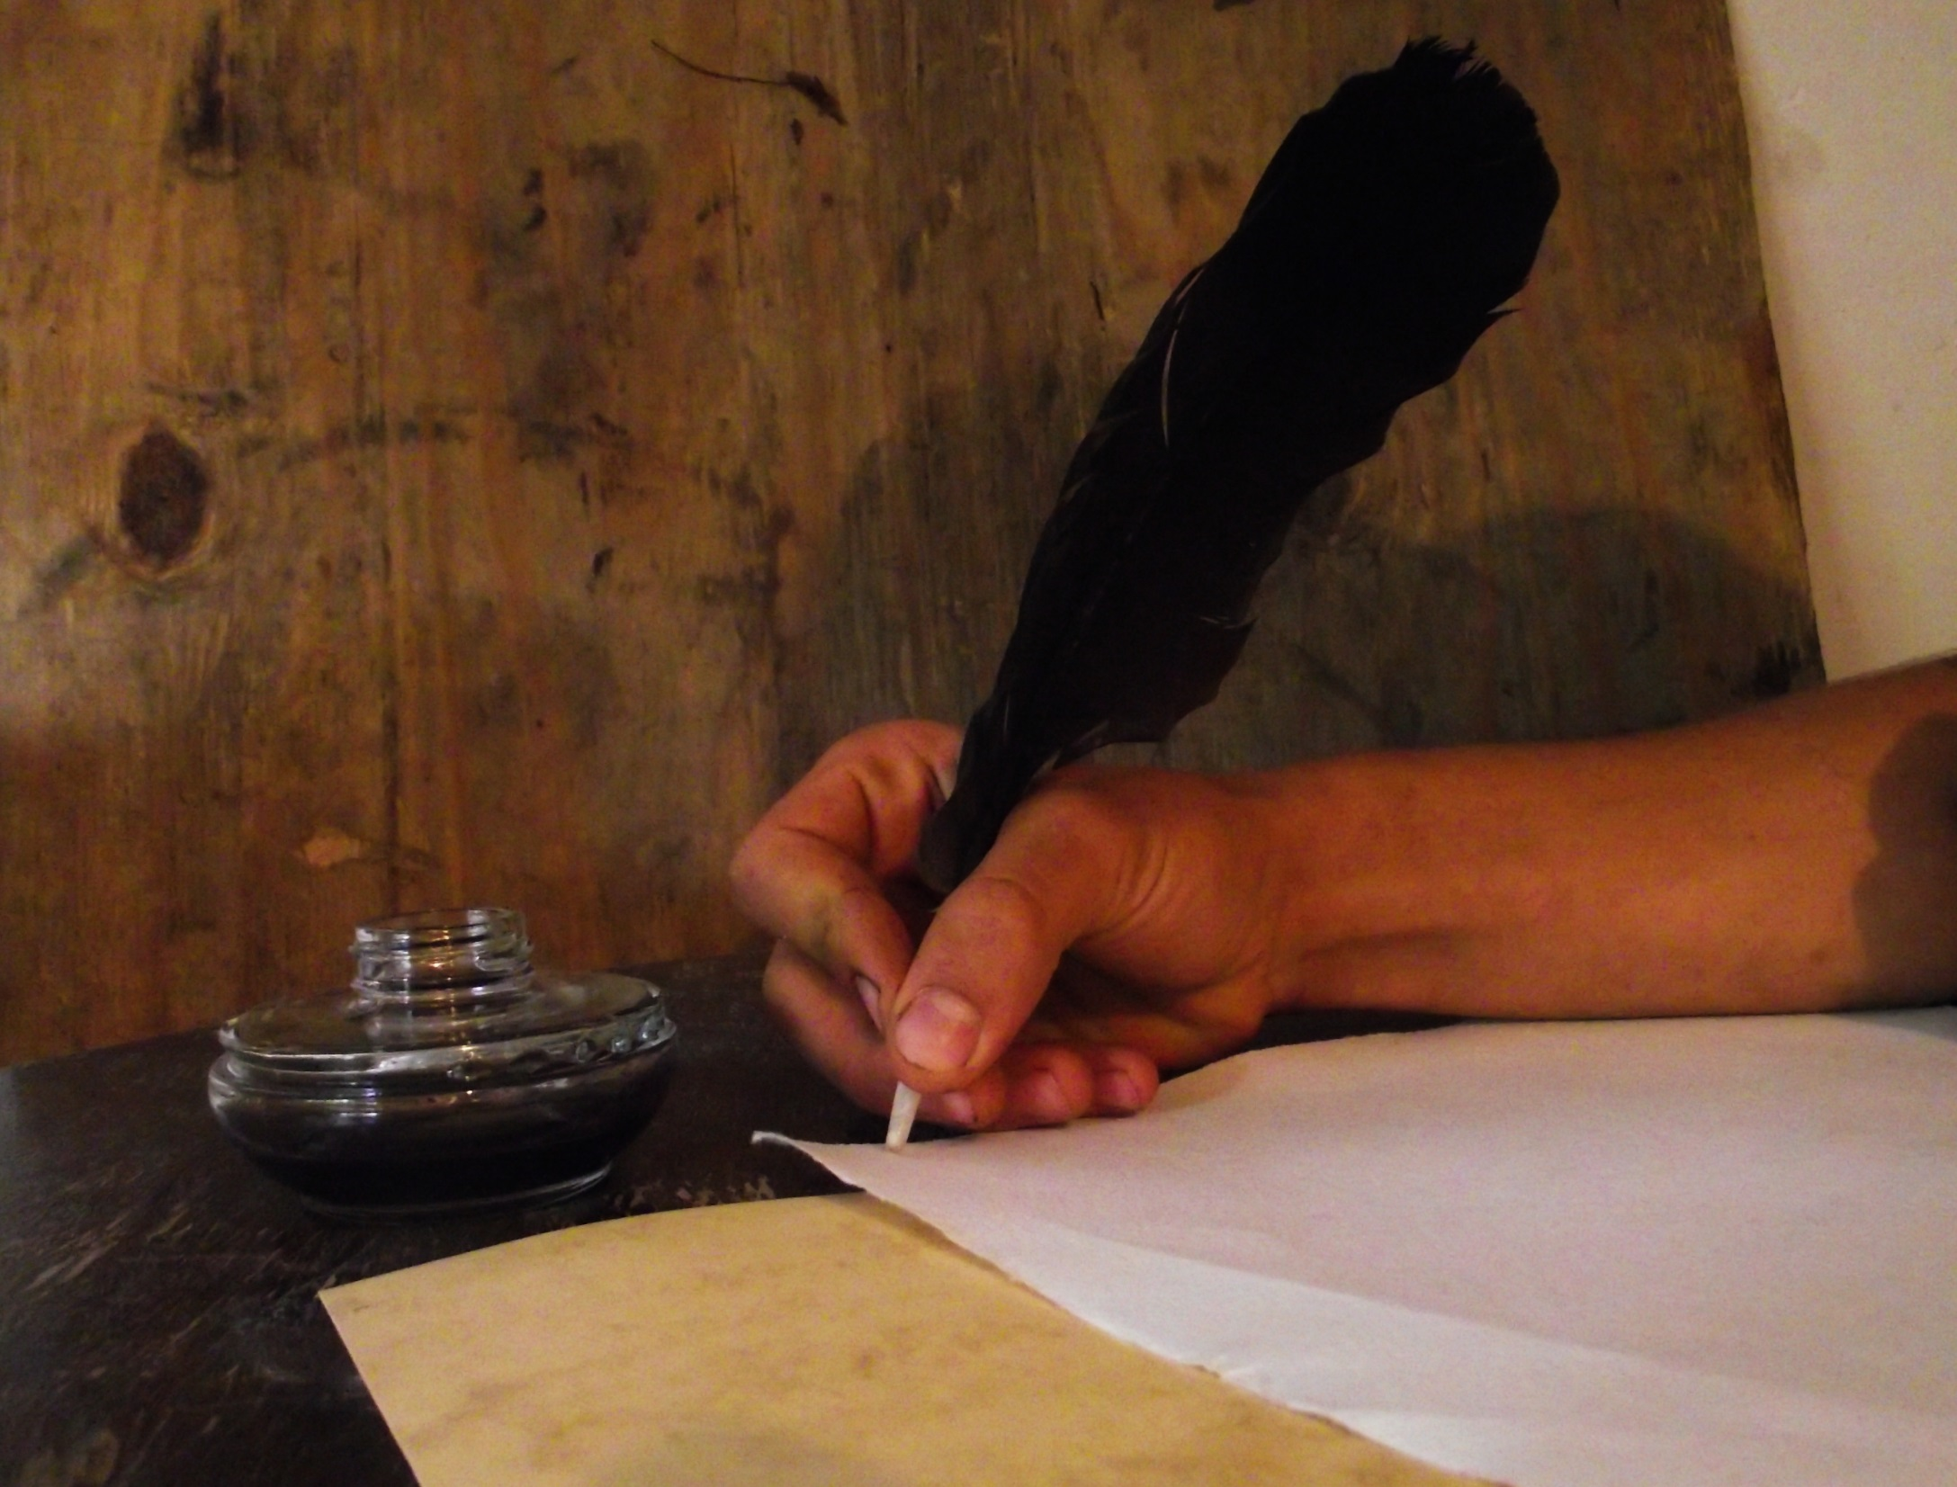
Jeremiás levelet ír a babiloni foglyoknak
Halljátok az Úr igéjét, ti népek!
Aki szétszórta Izráelt, össze is gyűjti, és őrzi, mint pásztor a nyáját.
Eljön az idő, amikor jóra fordítom népemnek sorsát!

Slide 8
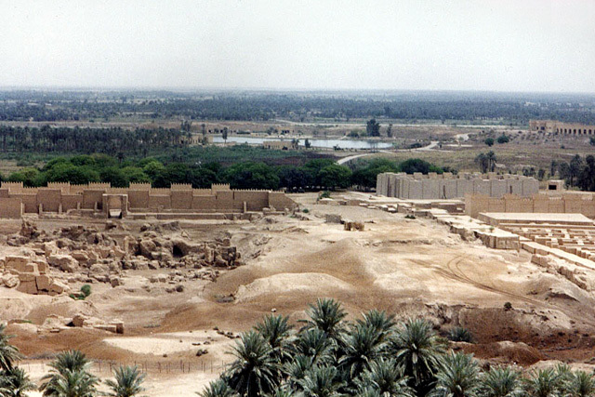
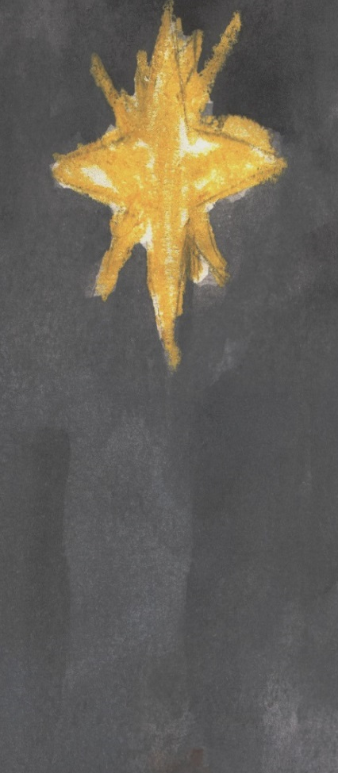
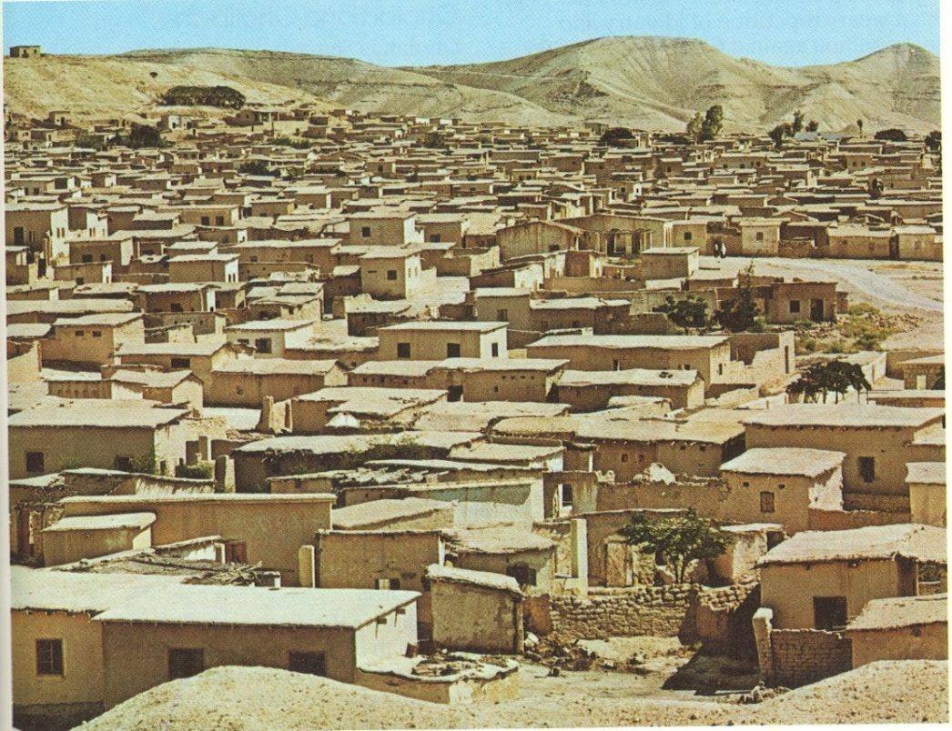
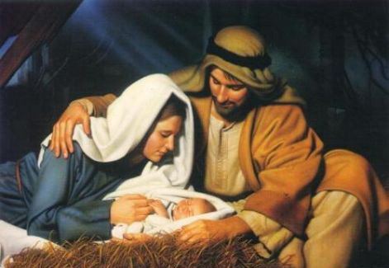
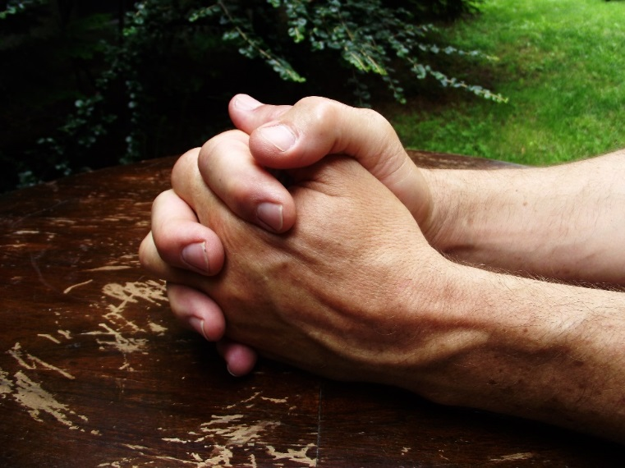
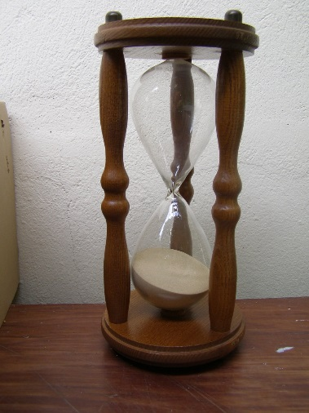
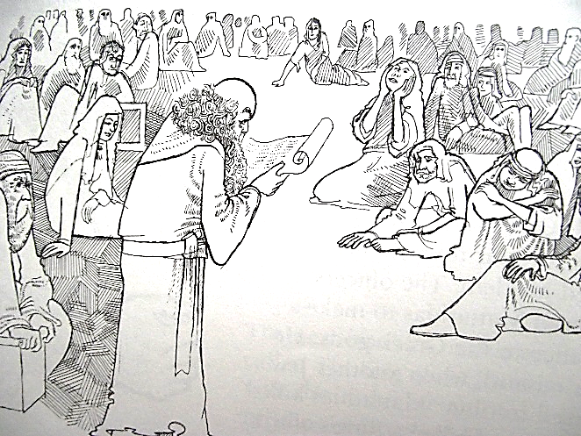
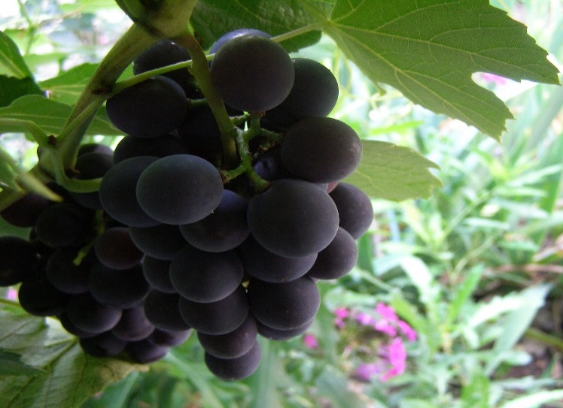
Jeremiás levelét felolvassák Babilóniában
Szülessenek gyermekeitek!
Szaporodjatok és ne fogyjatok!
Közületek
származik
Fejedelmetek!
Építsetek házakat!
Ha letelik a hetven év vége lesz a fogságnak!
Imádkozzatok!
Ültessetek
Kerteket!
J. Dahne: Das Grosse Buch zur Welt Der Bibel. Brockhaus Verl. 1999
A.Robinson: By the Waters of Babylon. Schofiels and Sims. London, 1979.

Slide 9
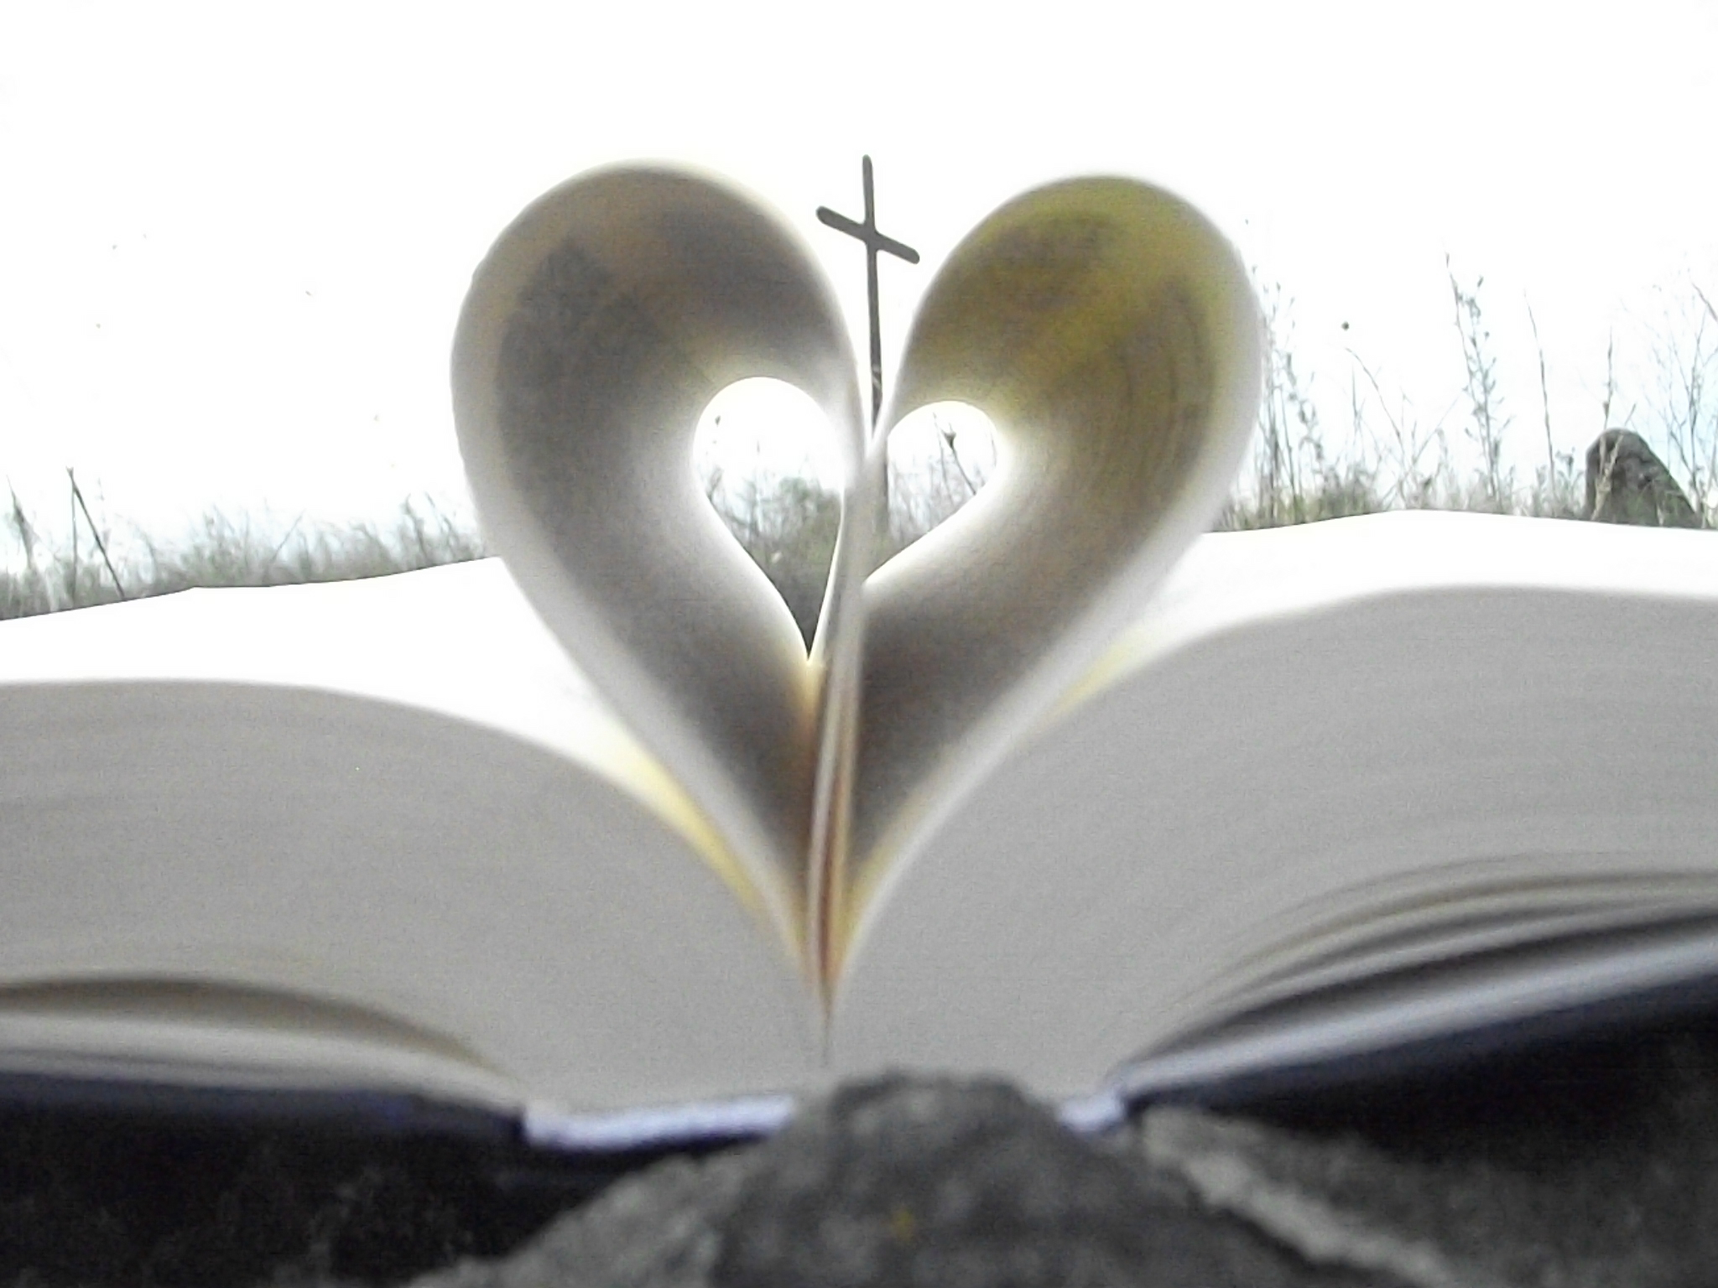
„Új szövetséget kötök velük, szívükbe írom törvényemet!”
Jer 31,31kk
Isten nem új törvényt ad, hanem a régit megújítja – nem érvénytelenítette a törvényt, hanem más látószögbe helyezte
Alapja: a szeretet
Jeremiás előremutat → mintegy 600 évvel Jézus Krisztusban teljesedett ki ez a szeretet-törvény
Az Újszövetség visszamutat Jeremiásra és az Ószövetségre.

Slide 10
„Új szövetséget kötök velük, szívükbe írom törvényemet!”
Jer 31,31kk
„Miután régen sokszor és sokféleképpen szólt Isten az atyákhoz a próféták által, ezekben a végső időkben a Fiú által szólt hozzánk, akit mindennek örökösévé tett, aki által a világot teremtette” (Zsid 1,1-2)
Ma „a Jézusról való bizonyságtétel a prófétaság lelke.” (Jel 19,10)

Slide 11
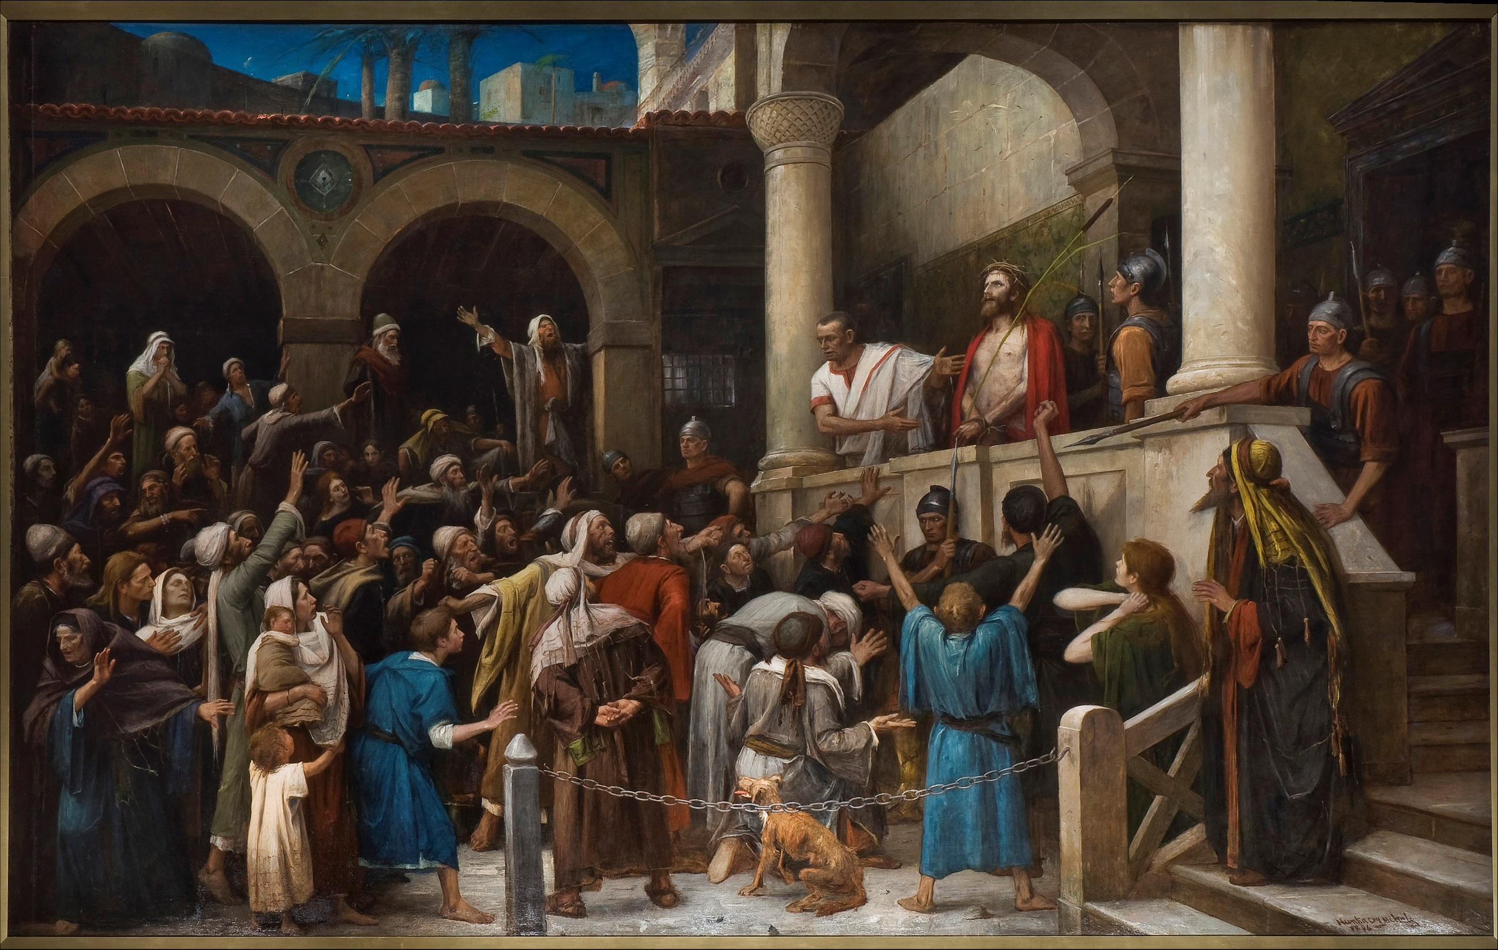
Déri Múzeum engedélyével

Slide 12
Pákh Imre engedélyével

Slide 13
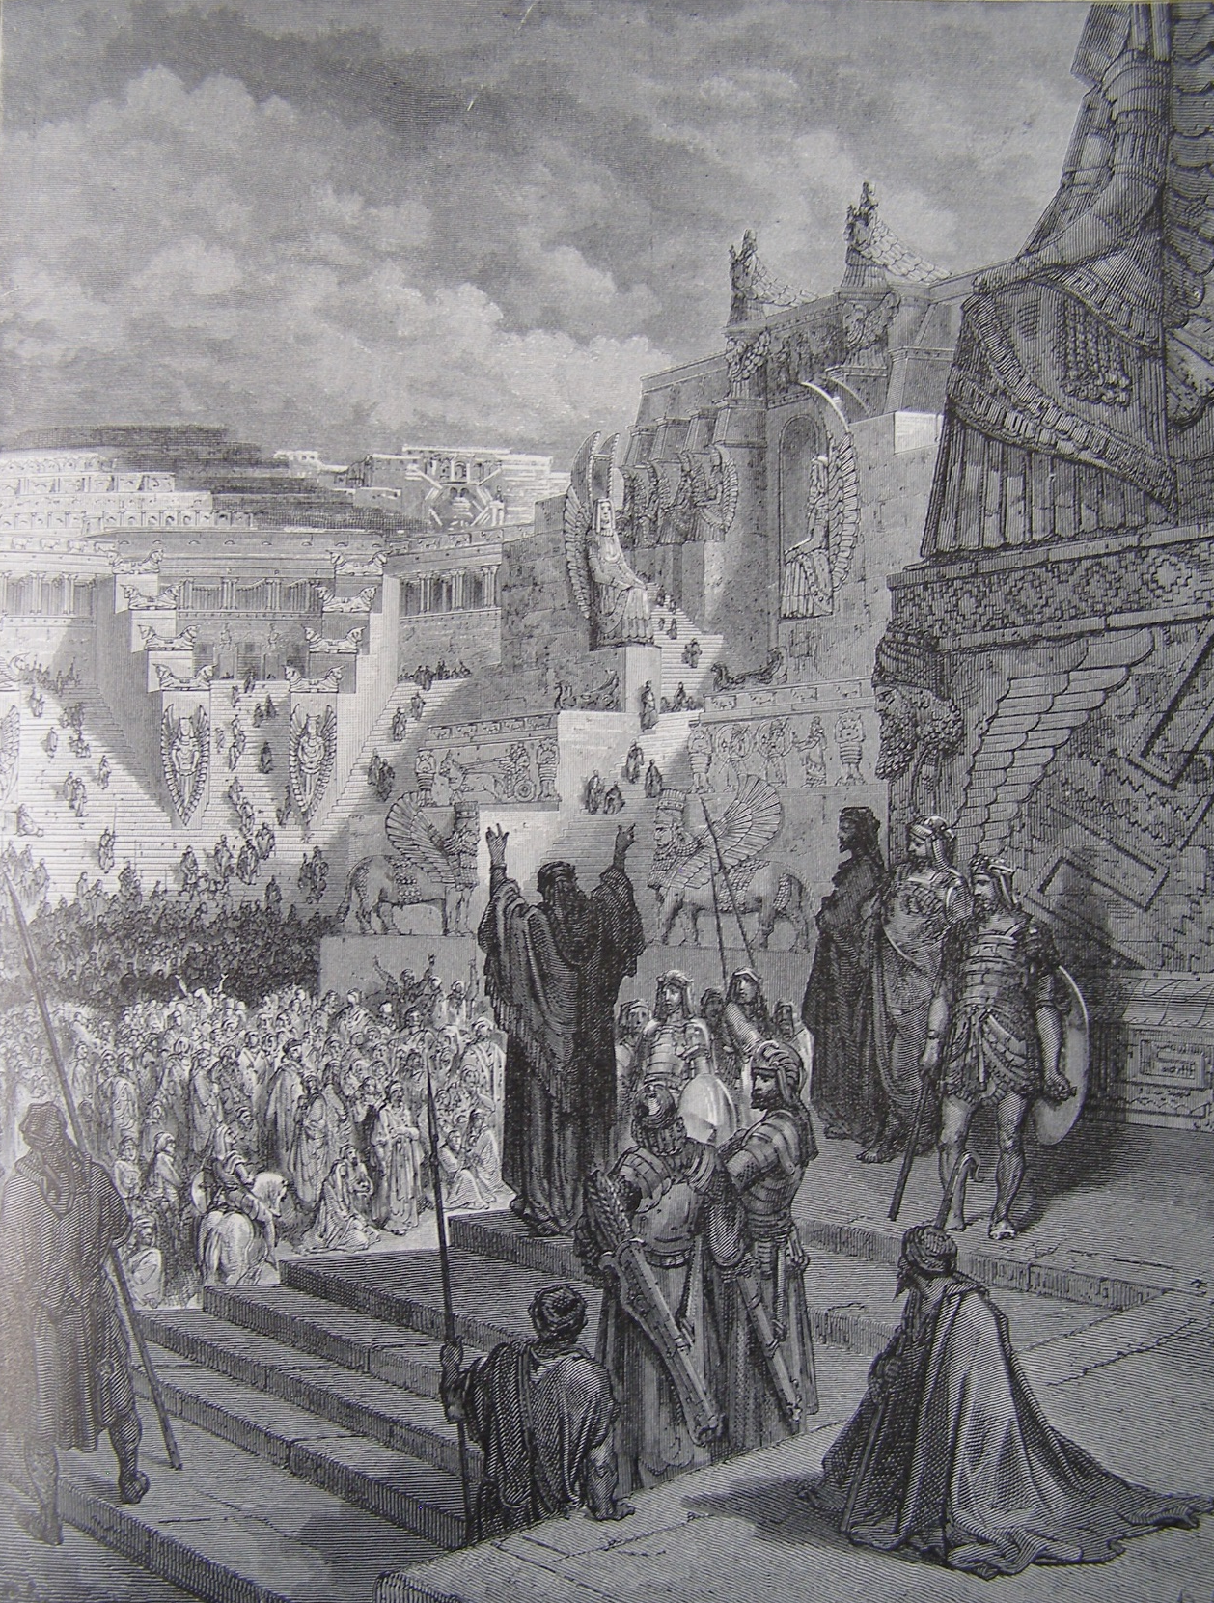
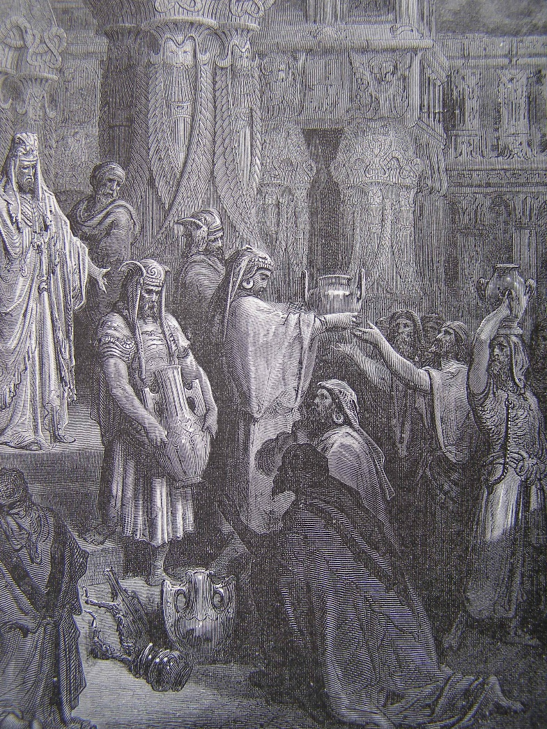
Círus perzsa király rendelete 70 évvel később
Kr.e. 538.
„A föld minden országát nekem adta az Úr, a menny Istene.
Ő bízott meg engem azzal, hogy felépíttessem templomát a Júdában levő Jeruzsálemben.
Aki csak az ő népéhez tartozik közületek, legyen azzal Istene, menjen el a Júdában levő Jeruzsálembe, és építse fel Izráel Istenének, az Úrnak a házát!”
A templom kincseit is visszaadta
Letelt a 70 év,
Isten megtartotta ígéretét.
Képes Szent Biblia G.Doré képeivel. 1932. Forrás: SRK Nagykönyvtár

Slide 14
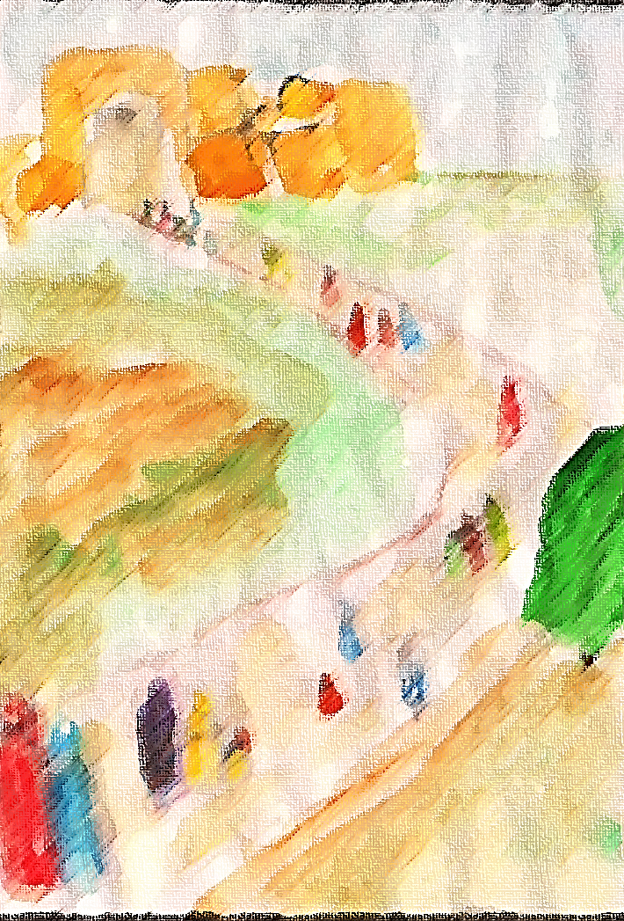
Ugyanazon az útvonalon haza

Slide 15
Használjátok a meglévő kis lehetőségeket!
Azokból épül a jövendő!
Isten igéje a jövendő felé fordít,
és a jövendő emberévé formál.

Slide 16

„Az ő ígérete szerint
új eget és új földet várunk, amelyben igazág lakik.”
(2Pt 3,13)

